Slide 1
5
第
章
循环结构程序设计

Slide 2

为什么需要循环控制
要向计算机输入全班50个学生的成绩；
(重复50次相同的输入操作)
分别统计全班50个学生的平均成绩；
(重复50次相同的计算操作)
解决
方法
scanf(″%f,%f,%f,%f,%f″,&score1,&score2,&score3,&score4,&score5);
//输入一个学生5门课的成绩
aver=(score1+score2+score3+score4+score5)/5;
//求该学生平均成绩
printf(″aver=%7.2f″,aver);
//输出该学生平均成绩
重复写49个同样的程序段
使用循环结构
循环结构是程序中一种很重要的结构。
特点： 在给定条件成立时，反复执行某程序段，直到条件不成立为止。 给定的条件称为循环条件，反复执行的程序段称为循环体。 Ｃ语言提供了三种循环语句，可以组成各种不同形式的循环结构
while语句
do-while语句
for语句

Slide 3
while循环
while循环
当某个条件一直为真时重复执行某个动作。
举例：购物
…
while 购物单上还有商品
购买下一件商品，并且把它从清单上划掉
…
如果条件“购物单上还有商品”成立时，就执行动作“购买下一件商品，并且把它从清单上划掉”；
如果该条件一直成立，这个动作就会重复执行；
最终（该买的商品都买到），即该条件不成立，循环过程就会终止，程序将执行这个循环结构之后的第一条语句。

Slide 4
用while语句实现循环
N
表达式
while(表达式) 语句
Y
可以是两种语句
单语句
复合语句
语句
注意
while循环的特点是先判断条件表达式，后执行循环体语句。

Slide 5
计数器控制的循环
计数器控制的循环
循环重复执行，直到计数器达到一个特定的值。
确定循环，即循环执行的次数是确定的。
举例
问题
1个班有10个学生，参加了一次考试，成绩（0~100内的整数）已知。计算这次考试的班级平均成绩。
分析与设计
输入每个学生的成绩，累计总成绩，计算平均分，显示结果。
采用计数器控制的循环，重复执行操作：
输入一个学生的成绩。
就进行累加。

Slide 6
计数器控制的循环
设计方法：自上而下，逐步求精
算法的顶部（描述程序整体功能）
计算本次考试的班级平均分
划分成一系列较小的任务
初始化变量
输入考试的分数，求分数总和，并计数（统计分数个数）
计算出最后结果并显示班级平均分

Slide 7
计数器控制的循环
进一步细化算法
初始化
输入考试的分数，求分数总和，并计数
计算出最后结果并显示班级平均分
设置总分（total）为0
设置分数计数器（counter）为0
While 分数计数器 < 10
输入下一个分数（grade）
把该分数加到总分上
分数计数器增1
班级平均分（average）为总分除以10
显示班级平均分

Slide 8
计数器控制的循环
计数器控制的循环
循环重复执行，直到计数器达到一个特定的值。
确定循环，即循环执行的次数是确定的。
举例
问题
1个班有10个学生，参加了一次考试，成绩（0~100内的整数）已知。计算这次考试的班级平均成绩。
分析与设计
输入每个学生的成绩，累计总成绩，计算平均分，显示结果。
采用计数器控制的循环，重复执行操作：
输入一个学生的成绩。
就进行累加。

Slide 9
计数器控制的循环
设计方法：自上而下，逐步求精
算法的顶部（描述程序整体功能）
计算本次考试的班级平均分
划分成一系列较小的任务
初始化变量
输入考试的分数，求分数总和，并计数（统计分数个数）
计算出最后结果并显示班级平均分

Slide 10
计数器控制的循环
进一步细化算法
初始化
输入考试的分数，求分数总和，并计数
计算出最后结果并显示班级平均分
设置总分（total）为0
设置分数计数器（counter）为0
While 分数计数器 < 10
输入下一个分数（grade）
把该分数加到总分上
分数计数器增1
班级平均分（average）为总分除以10
显示班级平均分

Slide 11
标记控制的循环
举例
问题：编写一个班级平均分计算程序，每次执行该程序，都能够处理任意数量的学生分数。
思考：学生人数未知，何时结束输入？
标记控制的循环
使用标记（flag）指定“数据输入的结束”
即当用户输入标记值时，循环结束
其他名称：信号值（signal value），哨兵（sentinel）
标记值不应与正常的用户输入混淆
本例可以采用 -1
但同时标记值也是合法的输入
不确定的循环，即循环次数未知。

Slide 12
标记控制的循环
算法设计
算法的顶部
计算本次考试的班级平均分
细化
初始化变量
输入考试的分数，求分数总和，并计数（统计分数个数）
计算并显示班级平均分

Slide 13
标记控制的循环
进一步细化
初始化变量
输入考试的分数，求分数总和，并计数（计算分数个数）
设置总分（total）为0
设置计数器（counter）（分数的个数）为0
输入第一个分数（grade）（可能是标记值）
While 输入的分数不是标记值
把当前分数加到总分中
计数器加1
输入下一个分数（可能是标记值）

Slide 14
标记控制的循环
进一步细化（续）
计算并显示班级平均分
If 计数器不等于0
总分除以计数器的结果就是班级平均分
显示班级平均分
Else
显示“没有输入成绩”
被 0 除
“致命”错误
会导致程序“崩溃”

Slide 15
标记控制的循环
源代码分析（cw0702.c）
#include <stdio.h>
void main() {
float average;
int counter, grade, total;
total = 0;
counter = 0;
printf("Enter grade, -1 to end:");
scanf("%d", &grade);
while (grade != -1) {
total += grade;
counter++;
printf("Enter grade, -1 to end:");
scanf("%d", &grade);
}
初始化
处理
结束判断

Slide 16
标记控制的循环
源代码分析（续）
if (counter != 0) {
average = (float)total / counter;
printf("Class average is %.2f\n", average);
}
else
printf("No grades were entered\n");
}
结束
Enter grade, -1 to end:70
Enter grade, -1 to end:60
Enter grade, -1 to end:65
Enter grade, -1 to end:-1
Class average is 65.00

Slide 17


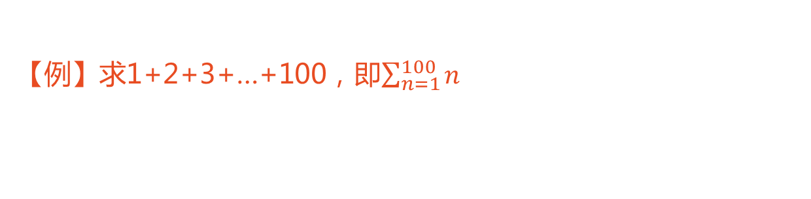
while语句实现循环
sum=0
i=1
【例】求1+2+3+…+100，即$\sum_{n=1}^{100}{n}$
#include<stdio.h>
int main()
{
int i=1,sum=0; //定义变量i的初值为1,sum的初值为0
while(i<=100) //当i>100，条件表达式i<=100的值为假，不执行循环体
{ //循环体开始
sum=sum+i; //第1次累加后，sum的值为1
i++; //加完后，i的值加1，为下次累加做准备
} //循环体结束
printf("sum=%d\n",sum); //输出1+2+3…+100的累加和
return 0;
}
i≤100
假
真
sum=sum+i
i=i+1
(1) 循环体如果包含一个以上的语句，应该用花括号括起来，作为复合语句出现。
(2) 不要忽略给i和sum赋初值，否则它们的值是不可预测的，结果显然不正确。
(3) 在循环体中应有使循环趋向于结束的语句。如本例中的“i++；”语句。如果无此语句，则i的值始终不改变，循环永远不结束。

Slide 18
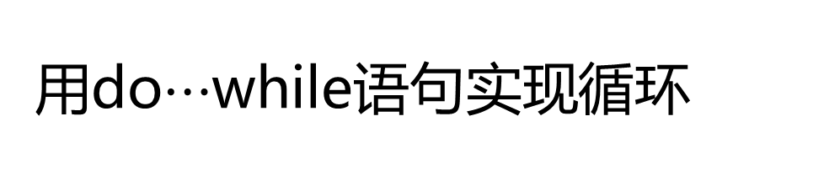
用do$⋯$while语句实现循环
do
语句
while(表达式);
注意
do…while语句的特点是，先无条件地执行循环体，然后判断循环条件是否成立。
语句
Y
表达式
N

Slide 19

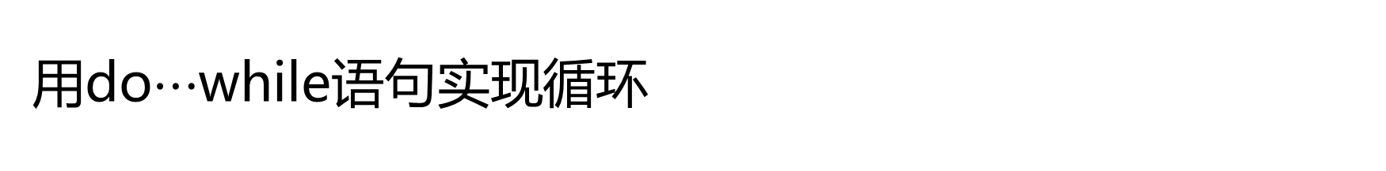
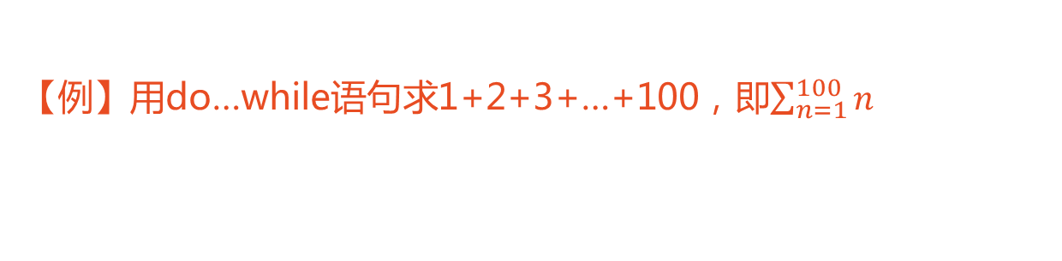
用do$⋯$while语句实现循环
sum=0
i=1
【例】用do…while语句求1+2+3+…+100，即$\sum_{n=1}^{100}{n}$
#include <stdio.h>
int main()
{
int i=1,sum=0;
do
{
sum=sum+i;
i++;
}while(i<=100);
printf("sum=%d\n",sum);
return 0;
}
sum=sum+i
i=i+1
真
i≤100
假
在一般情况下，用while语句和用do…while语句处理同一问题时，若二者的循环体部分是一样的，那么结果也一样。
但是如果while后面的表达式一开始就为假(0值)时，两种循环的结果是不同的。

Slide 20




用do$⋯$while语句实现循环
【例】while和do…while循环的比较。
#include <stdio.h>
int main()
{
int i,sum=0;
printf("please enter i,i=?");
scanf("%d",&i);
while(i<=10)
{
sum=sum+i;
i++;
}
printf("sum=%d\n",sum);
return 0;
}
#include <stdio.h>
int main()
{
int i,sum=0;
printf("please enter i,i=?");
scanf("%d",&i);
do
{
sum=sum+i;
i++;
}while(i<=10);
printf("sum=%d\n",sum);
return 0;
}

Slide 21
用for语句实现循环
for(表达式1；表达式2；表达式3）
语句
N
表达式
Y
表达式1: 设置初始条件，只执行一次。可以为零个、一个或多个变量设置初值。
表达式2: 是循环条件表达式，用来判定是否继续循环。在每次执行循环体前先执行此表达式，决定是否继续执行循环。
表达式3: 作为循环的调整，例如使循环变量增值，它是在执行完循环体后才进行的。
语句
注意
while循环的特点是先判断条件表达式，后执行循环体语句。

Slide 22
用for语句实现循环
for(表达式1；表达式2；表达式3）
语句
for(循环变量赋值；表达式2；表达式3）
语句
for语句更为灵活，不仅可以用于循环次数已经确定的情况，还可以用于循环次数不确定而只给出循环结束条件的情况，它完全可以代替while语句。
表达式1: 设置初始条件，只执行一次。可以为零个、一个或多个变量设置初值。
表达式2: 是循环条件表达式，用来判定是否继续循环。在每次执行循环体前先执行此表达式，决定是否继续执行循环。
表达式3: 作为循环的调整，例如使循环变量增值，它是在执行完循环体后才进行的。

Slide 23

用for语句实现循环
表达式1;
while 表达式2
{
语句
表达式3
}
求解表达式1
for(表达式1；表达式2；表达式3）
语句
$$≡$$
表达式2
假
for语句的执行过程如下:
(1) 求解表达式1。
(2) 求解表达式2，若此条件表达式的值为真(非0)，则执行for语句中的循环体，然后执行第(3)步。若为假(0)，则结束循环，转到第(5)步。
(3) 求解表达式3。
(4) 转回步骤(2)继续执行。
注意: 在执行完循环体后，循环变量的值“超过”循环终值，循环结束。
(5) 循环结束，执行for语句下面的一个语句。
真
语句
求解表达式3
for语句的
下一语句

Slide 24
用for语句实现循环
for(表达式1；表达式2；表达式3）
语句
注意
“表达式1”可以省略，即不设置初值，但表达式1后的分号不能省略。例如: for(；i<=100;i++)。应当注意: 由于省略了表达式1，没有对循环变量赋初值，因此，为了能正常执行循环，应在for语句之前给循环变量赋以初值。
表达式2也可以省略，即不用表达式2来作为循环条件表达式，不设置和检查循环的条件。此时循环无终止地进行下去,也就是认为表达式2始终为真。
表达式3也可以省略，但此时程序设计者应另外设法保证循环能正常结束。
甚至可以将3个表达式都可省略，即不设初值，不判断条件(认为表达式2为真值)，循环变量也不增值，无终止地执行循环体语句，显然这是没有实用价值的。
表达式1可以是设置循环变量初值的赋值表达式，也可以是与循环变量无关的其他表达式。表达式3也可以是与循环控制无关的任意表达式。但不论怎样写for语句，都必须使循环能正常执行。
表达式1和表达式3可以是一个简单的表达式，也可以是逗号表达式，即包含一个以上的简单表达式，中间用逗号间隔。
表达式2一般是关系表达式或逻辑表达式，但也可以是数值表达式或字符表达式，只要其值为非零，就执行循环体。
for语句的循环体可为空语句，把本来要在循环体内处理的内容放在表达式3中，作用是一样的。可见for语句功能强，可以在表达式中完成本来应在循环体内完成的操作。
C 99允许在for语句的“表达式1”中定义变量并赋初值。

Slide 25
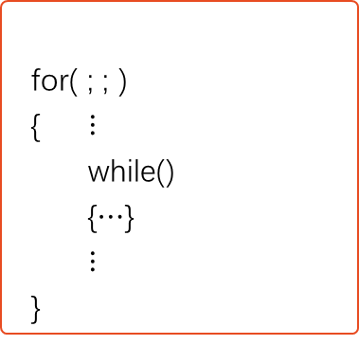
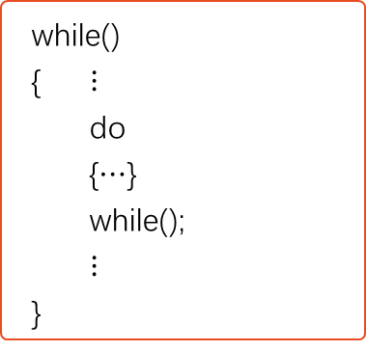
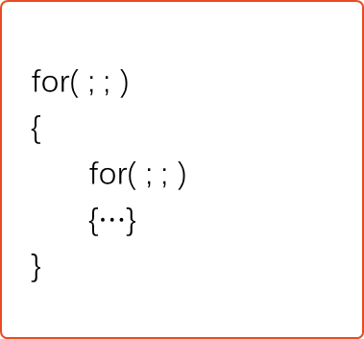
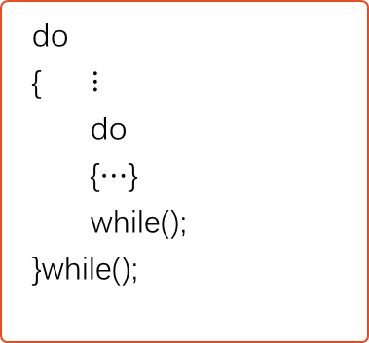
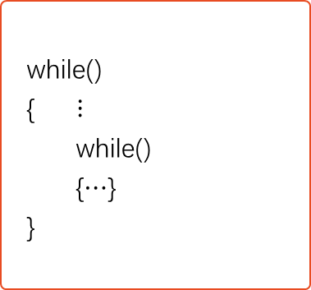
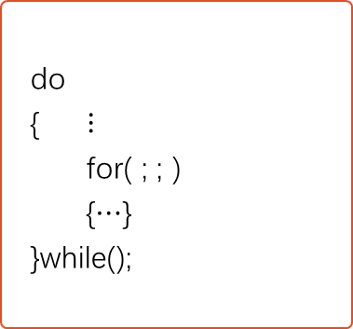
循环的嵌套
01
02
03
while()
{ $⋮$
while()
{$⋯$}
}
do
{ $⋮$
do
{$⋯$}
while();
}while();
for( ; ; )
{
for( ; ; )
{$⋯$}
}
内层循环
内层循环
内层循环
04
05
06
while()
{ $⋮$
do
{$⋯$}
while();
$⋮$
}
for( ; ; )
{ $⋮$
while()
{$⋯$}
$⋮$
}
do
{ $⋮$
for( ; ; )
{$⋯$}
}while();
内层循环
内层循环
内层循环

Slide 26
几种循环的比较
(1) 3种循环都可以用来处理同一问题，一般情况下它们可以互相代替。
(2) 在while循环和do…while循环中，只在while后面的括号内指定循环条件，因此为了使循环能正常结束，应在循环体中包含使循环趋于结束的语句(如i++，或i=i+1等)。
for循环可以在表达式3中包含使循环趋于结束的操作，甚至可以将循环体中的操作全部放到表达式3中。因此for语句的功能更强，凡用while循环能完成的，用for循环都能实现。
(3) 用while和do…while循环时，循环变量初始化的操作应在while和do…while语句之前完成。而for语句可以在表达式1中实现循环变量的初始化。
(4) while循环、do…while循环和for循环都可以用break语句跳出循环，用continue语句结束本次循环。

Slide 27
改变循环执行的状态
break
continue

Slide 28
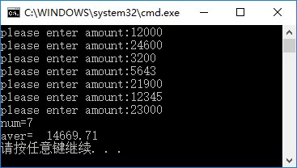
用break语句提前终止循环
【例】在全系1000名学生中举行慈善募捐，当总数达到10万元时就结束，统计此时捐款的人数以及平均每人捐款的数目。
#include <stdio.h>
#define SUM 100000 //指定符号常量SUM代表10万
int main()
{
float amount,aver,total;
int i;
for (i=1,total=0;i<=1000;i++)
{
printf("please enter amount:");
scanf("%f",&amount);
total=total+amount;
if(total>=SUM) break;
}
aver=total/i;
printf("num=%d\naver=%10.2f\n",i,aver);
return 0;
}
for语句指定执行循环体1000次。每次循环中，输入一个捐款人的捐款数，并累加到total中。设置了if语句，在每一次累加捐款数amount后，立即检查累加和total是否达到或超过SUM(即100 000)，若超过就执行break语句，流程跳转到循环体的花括号外，提前结束循环。

Slide 29
用break语句提前终止循环
break;
作用：使流程跳到循环体之外，接着执行循环体下面的语句。
注意：break语句只能用于循环语句和switch语句之中，而不能单独使用。

Slide 30
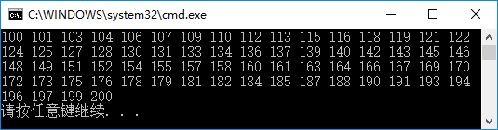
用continue语句提前结束本次循环
n=100
【例】要求输出100～200之间的不能被3整除的数。
#include <stdio.h>
int main()
{ int n;
for (n=100;n<=200;n++)
{ if (n%3==0)
continue;
printf("%d ",n);
}
printf("\n");
return 0;
}
n≤200
N
Y
当n能被3整除时，执行continue语句，流程跳转到表示循环体结束的右花括号的前面(注意不是右花括号的后面)，从而跳过printf函数语句，结束本次循环，然后进行循环变量的增值(n++)，只要n<=200，就会接着执行下一次循环。
n能被3整除
Y
N
输出n
n=n+1
结束

Slide 31
用continue语句提前结束本次循环
continue;
作用：结束本次循环，即跳过循环体中下面尚未执行的语句，转到循环体结束点之前，接着执行for语句中的“表达式3”，然后进行下一次是否执行循环的判定。

Slide 32
break语句和continue语句的区别
break;
continue;
while(表达式1)
{
语句1
if(表达式2) break;
语句2
}
while(表达式1)
{
语句1
if(表达式2) continue;
语句2
}
表达式1
假
表达式1
假
真
真
语句1
语句1
表达式2
真
表达式2
真
break
continue
假
假
语句2
语句2
while循环的下一语句
while循环的下一语句
continue语句只结束本次循环，而非终止整个循环。break语句结束整个循环，不再判断执行循环的条件是否成立。

Slide 33
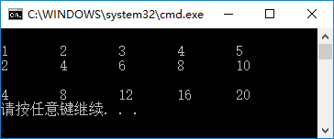
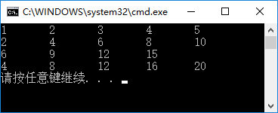
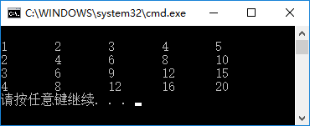
break语句和continue语句的区别
if (i==3 && j==1) break;
1 2 3 4 5
2 4 6 8 10
3 6 9 12 15
4 8 12 16 20
【例】输出以下4×5的矩阵。
#include <stdio.h>
int main()
{
int i,j,n=0;
for(i=1;i<=4;i++)
for(j=1;j<=5;j++,n++) //n用来累计输出数据的个数
{ if(n%5==0) printf("\n"); //控制在输出5个数据后换行
printf("%d\t",i*j);
}
printf("\n");
return 0;
}
if (i==3 && j==1) continue;
本程序包括一个双重循环，是for循环的嵌套。外循环变量i由1变到4，用来控制输出4行数据;内循环变量j由1变到5，用来控制输出每行中的5个数据。

Slide 34
程序设计举例
循环结构
问题
求下面公式的前n项之和
分析
累加求和： s = s + ai
关键在于写出 ai 的表达式
用计数器控制的循环实现
n
不确定量的数据来源：
输入获得
计算获得
初始化累加和变量 s 为0
初始化计数器变量 i 为1
输入要累加的项数，放入变量 n
While i <= n
计算第i项的值，结果放入ai
累加：s = s + ai
修改计数器变量：i++
输出结果 s

Slide 35
程序设计举例
循环结构
第一种实现的源代码分析（cw0710A.c）
#include <stdio.h>
#include <math.h>
void main() {
int i=1, n;
float s=0, ai;
scanf(“%d”, &n);
while (i<=n)
{ ai=pow(-1,i-1)/(2*i-1);
s+=ai;
i++;
}
printf(“sum=%.3f\n”, s);
}
不划算
1
sum=1.000
2
sum=0.667
5
sum=0.835
0
sum=0.000
仔细设计测试数据，检验程序正确性

Slide 36
程序设计举例
循环结构
第二种实现的源代码分析（cw0710B.c）
#include <stdio.h>
void main() {
int i=1, n, sign=1;
float s=0, ai;
scanf(“%d”, &n);
while (i<=n) {
ai=1.0/(2*i-1);
s+=sign*ai;
sign*=-1;
i++;
}
printf(“sum=%.3f\n”, s);
}
现在ai表示每一项的绝对值
1
sum=1.000
2
sum=0.667
5
sum=0.835
0
sum=0.000

Slide 37
程序设计举例
循环结构
问题
用下面的公式求π的近似值（直到最后一项的绝对值小于10⁻⁶为止）：
分析
先计算等式右边的和
累加求和： s = s + ai
当|ai|<10⁻⁶时，停止累加
用标记控制的循环实现
初始化累加和变量 s 为0
初始化计数器变量 i 为1
第1项的值 ai = 1
While |ai| >= 10⁻⁶
累加：s = s + ai
i增一
计算第i项（下一项）的值，结果放入ai
计算π=s*4
输出结果 π

Slide 38
程序设计举例
循环结构
第一种实现的源代码分析（cw0711A.c）
#include <stdio.h>
void main() {
int i=1, n, sign=1;
double s=0, ai;
ai=1;
while (!(ai<1e-6)) {
s+=sign*ai;
i++;
sign*=-1;
ai=1.0/(2*i-1);
}
printf("pi=%.8lf\n", s*4);
}
ai 保存的是第i项的绝对值
pi=3.14153162

Slide 39
程序设计举例
循环结构
第二种实现的源代码分析（cw0711B.c）
#include <stdio.h>
void main() {
int i=1, n, sign=1;
double s=0, an;
for (;;) {
an=1.0/(2*i-1);
if (an<1e-6) break;
s+=sign*an;
sign*=-1;
i++;
}
printf(“pi=%.8lf\n", s*4);
}
pi=3.14153162
使用 break 语句违背了结构化程序设计的原则
continue语句也有类似的问题
T
F
F
T

Slide 40
程序设计举例
循环结构
问题
任意输入10个数，找出最大数和最小数
分析
数的范围无法确定
把输入的第一个数作为最大数和最小数
将其余的数与最大数、最小数分别比较
每次根据比较的结果更新最大数和最小数
用计数器控制的循环实现
37
21
75
4
82
97
54
61
1
18
49
最大数
37
97
最小数
37
1

Slide 41
程序设计举例
循环结构
源代码分析（cw0712.c）
#include <stdio.h>
void main() {
int i, d, max, min;
printf("Input 10 integers:\n");
scanf("%d", &d);
max=min=d;
for (i=2;i<=10;i++) {
scanf("%d", &d);
if (d>max) {max=d; continue;}
if (d<min) min=d;
}
printf("max=%d\nmin=%d\n", max, min);
}
把输入的第一个数作为最大数和最小数变量的初值
根据比较的结果更新最大数和最小数变量的值

Slide 42
程序设计举例
循环结构
问题
判断整数 m 是否素数
源代码分析（cw0713.c）
#include <stdio.h>
#include <math.h>
void main() {
int m, k, i;
scanf("%d", &m);
k = m-1;
for (i=2;i<=k;i++) if (m%i==0) break;
if (i>k) printf("%d is a prime number.\n", m);
else printf("%d is not a prime number.\n", m);
}
如果break被执行了，则该数不是素数，那么i<=k

Slide 43
程序设计举例
循环结构
问题
找出1~100之间的全部素数
源代码分析（cw0714.c）
#include <stdio.h>
#include <math.h>
void main() {
int m, k, i;
for (m=1;m<=100;m++) {
k = m-1;
for (i=2;i<=k;i++)
if (m%i==0) break;
if (i>k) printf("%4d", m);
}
}
for(m=1;m<=100;m++)
m是否是素数
嵌套

Slide 44
程序设计举例
循环结构
问题
输出图形
分析
共有10行
第n行有n个星号
用计数器控制的循环实现
*
**
***
****
*****
******
*******
********
*********
**********

Slide 45
程序设计举例
循环结构
源代码分析（cw0715.c）
#include <stdio.h>
void main() {
int m, n;
for (n=1;n<=10;n++) {
for (m=1;m<=n;m++)
printf("*");
printf("\n");
}
}
*
**
***
****
*****
******
*******
********
*********
**********

Slide 46
程序设计举例
循环结构
问题
输出图形
分析
共有10行
第n行先输出n-1个空格，再输出10-(n-1)个星号
用计数器控制的循环实现
**********
*********
********
*******
******
*****
****
***
**
*

Slide 47
程序设计举例
循环结构
源代码分析（cw0716.c）
#include <stdio.h>
void main() {
int m, n;
for (n=1;n<=10;n++) {
for (m=1;m<=n-1;m++)
printf(" ");
for (;m<=10;m++)
printf("*");
printf("\n");
}
}
**********
*********
********
*******
******
*****
****
***
**
*

Slide 48
程序设计举例
循环结构
问题
输出下面的图形
*
***
*****
*******
*********
*
***
*****
*******
*********
*******
*****
***
*
图1
图2

Slide 49
程序设计举例
循环结构
源代码分析
图1 （cw0717.c）
#include <stdio.h>
void main()
{ int m, n;
for (n=1;n<=5;n++) {
for (m=1;m<=5-n;m++) printf(" ");
for (m=1;m<=2*n-1;m++) printf("*");
printf("\n");
}
}

Slide 50
程序设计举例
循环结构
源代码分析
图2 （cw0718.c）
#include <stdio.h>
void main() {
int m, n;
for (n=1;n<=5;n++) {
for (m=1;m<=5-n;m++)
printf(" ");
for (m=1;m<=2*n-1;m++)
printf("*");
printf("\n");
}
for (n=4;n>=1;n--) {
for (m=1;m<=5-n;m++)
printf(" ");
for (m=1;m<=2*n-1;m++)
printf("*");
printf("\n");
}
}

Slide 51

循环程序举例
【例】用公式$\frac{π}{4}≈1−\frac{1}{3}+\frac{1}{5}−\frac{1}{7}+⋯$求π的近似值，直到发现某一项的绝对值小于10⁻⁶为止(该项不累加)。
解题思路: 找规律：
(1) 每项的分子都是1。
(2) 后一项的分母是前一项的分母加2。
(3) 第1项的符号为正，从第2项起，每一项的符号与前一项的符号相反。
在每求出一项后，检查它的绝对值是否大于或等于10⁻⁶。
sign=1, pi=0, n=1, term=1
当 |term|≥10⁻⁶
 | pi=pi+term
 | n=n+2
 | sign=-sign
 | term=sign/n
 | pi=pi*4
 | 输出pi
#include <stdio.h>
#include <math.h> //程序中用到数学函数fabs，应包含头文件math.h
int main()
{ int sign=1; //sign用来表示数值的符号
double pi=0.0,n=1.0,term=1.0; //pi开始代表多项式的值，最后代表π的值, n代表分母，term代表当前项的值
while(fabs(term)>=1e-6) //检查当前项term的绝对值是否大于或等于10⁻⁶
{ pi=pi+term; //把当前项term累加到pi中
n=n+2; //n+2是下一项的分母
sign=-sign; //sign代表符号，下一项的符号与上一项符号相反
term=sign/n; //求出下一项的值term
}
pi=pi*4; //多项式的和pi乘以4，才是π的近似值
printf("pi=%10.8f\n",pi); //输出π的近似值
return 0;
}

Slide 52
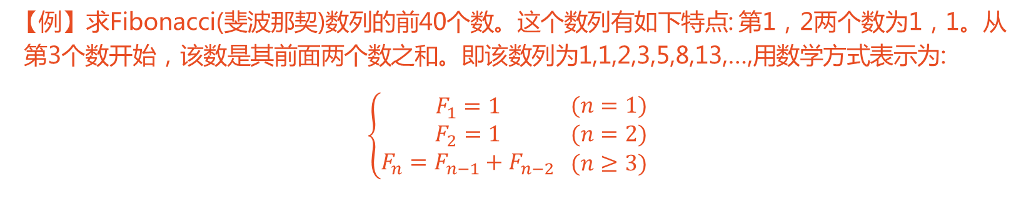
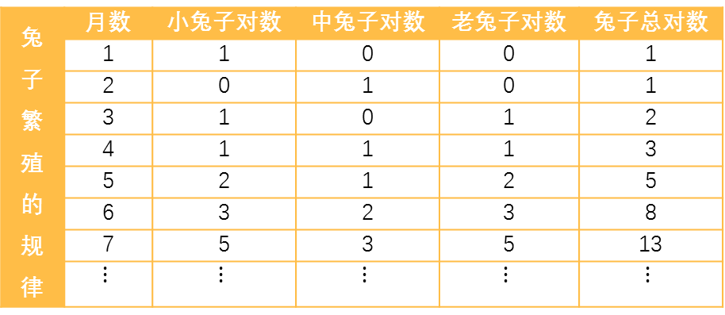
循环程序举例
【例】求Fibonacci(斐波那契)数列的前40个数。这个数列有如下特点: 第1，2两个数为1，1。从第3个数开始，该数是其前面两个数之和。即该数列为1,1,2,3,5,8,13,…,用数学方式表示为:
$$\left\{\begin{matrix}F_{1}=1 \\ F_{2}=1 \\ F_{n}=F_{n−1}+F_{n−2}\end{matrix} \begin{matrix}(n=1) \\ (n=2) \\ (n≥3)\end{matrix}\right.$$
这是一个有趣的古典数学问题: 有一对兔子，从出生后第3个月起每个月都生一对兔子。小兔子长到第3个月后每个月又生一对兔子。假设所有兔子都不死，问每个月的兔子总数为多少？
兔子繁殖的规律 | 月数 | 小兔子对数 | 中兔子对数 | 老兔子对数 | 兔子总对数
 | 1 | 1 | 0 | 0 | 1
 | 2 | 0 | 1 | 0 | 1
 | 3 | 1 | 0 | 1 | 2
 | 4 | 1 | 1 | 1 | 3
 | 5 | 2 | 1 | 2 | 5
 | 6 | 3 | 2 | 3 | 8
 | 7 | 5 | 3 | 5 | 13
 | $$⋮$$ | $$⋮$$ | $$⋮$$ | $$⋮$$ | $$⋮$$
注: 假设不满1个月的为小兔子，满1个月不满2个月的为中兔子，满2个月以上的为老兔子。

Slide 53
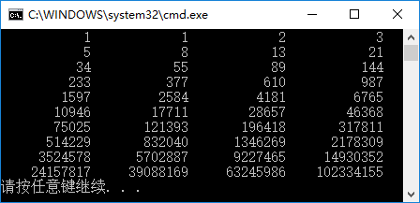
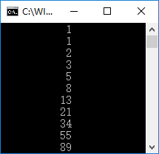

循环程序举例
【例】求Fibonacci(斐波那契)数列的前40个数。
f1=1, f2=1
输出f1, f2
for i=1 to 38
 | f3=f1+f2
 | 输出f3
 | f1=f2
 | f2=f3
#include <stdio.h>
int main()
{
int f1=1,f2=1,f3;
int i;
printf("%12d\n%12d\n",f1,f2);
for(i=1; i<=38; i++)
{
f3=f1+f2;
printf("%12d\n",f3);
f1=f2;
f2=f3;
}
return 0;
}
f1=1, f2=1
for i=1 to 20
 | 输出f1, f2
 | f1=f1+f2 f2=f2+f1
#include <stdio.h>
int main()
{
int f1=1,f2=1;
int i;
for(i=1; i<=20; i++) //每个循环输出2个月的数据，故只需循环20次
{
printf("%12d %12d ",f1,f2); //输出已知的两个月的兔子数
if(i%2==0) printf("\n");
f1=f1+f2; //计算出下一个月的兔子数，并存放在f1中
f2=f2+f1; //计算出下两个月的兔子数，并存放在f2中
}
return 0;
}
$$⋮$$

Slide 54

循环程序举例
【例】输入一个大于3的整数n，判定它是否为素数(prime，又称质数)。
#include <stdio.h>
int main()
{ int n,i;
printf("please enter a integer number,n=?");
scanf("%d",&n);
for (i=2;i<n;i++)
if(n%i==0) break;
if(i<n) printf("%d is not a prime number.\n",n);
else printf("%d is a prime number.\n",n);
return 0;
}
 | 输入n
 | i=2
 | for i=2 to n-1
 | 是 |  | 否
 | 执行break结束循环
 | i=i+1
是 |  | 否
输出n不是素数 |  | 输出n是素数
n被i整除
i<n
若n能被2～(n-1)之间的一个整数整除，则执行break语句，提前结束循环，流程跳转到循环体之外。此时i<n。如果n不能被2～(n-1)之间任何的一个整数整除，则不会执行break语句，循环变量i一直变化到等于n，然后由第1个判断框判定“i<n”条件不成立，从而结束循环。这种正常结束的循环，其循环变量的值必然大于事先指定的循环变量终值(本例中循环变量终值为n-1)。
因此，只要在循环结束后检查循环变量i的值，就能判定循环是提前结束还是正常结束的。从而判定n是否为素数。
希望读者理解和掌握这一方法，以后会常用到。

Slide 55

循环程序举例
【例】输入一个大于3的整数n，判定它是否为素数(prime，又称质数)。
#include <stdio.h>
int main()
{ int n,i;
printf("please enter a integer number,n=?");
scanf("%d",&n);
for (i=2;i<n;i++)
if(n%i==0) break;
if(i<n) printf("%d is not a prime number.\n",n);
else printf("%d is a prime number.\n",n);
return 0;
}
程序改进：
其实n不必被2～(n-1)范围内的各整数去除，只须将n被2～$\sqrt{n}$之间的整数除即可。因为n的每一对因子，必然有一个小于n,另一个大于n。
#include <stdio.h>
#include <math.h>
int main()
{ int n,i,k;
printf("please enter a integer number,n=?");
scanf("%d",&n);
k=sqrt(n);
for (i=2;i<=k;i++)
if(n%i==0) break;
if(i<=k) printf("%d is not a prime number.\n",n);
else printf("%d is a prime number.\n",n);
return 0;
}

Slide 56
循环程序举例
【例】输入一个大于3的整数n，判定它是否为素数(prime，又称质数)。
其他求素数方法
for(t=1,i=2; i<=(int)sqrt(n); i++)
if(n%i==0){
t=0;
break;
}
if(t)
printf("%d is prime.\n",n);
for(t=1,i=2; i<=(int)sqrt(n); i++) //先定义t为int型，t作为标志变量
if(n%i==0)
t=0; //t=0表示n能被i整除，n不是素数
if(t) //如果t=1表示n是素数
printf("%d is prime.\n",n);
for(t=1,i=2; i<=sqrt(n) && t; i++)
if(n%i==0)
t=0;
if(t)
printf("%d is prime.\n",n);

Slide 57
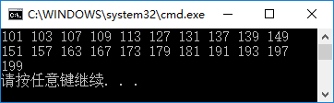
循环程序举例
【例】求100～200间的全部素数。
#include<stdio.h>
#include<math.h>
int main()
{ int n,k,i,m=0;
for(n=101;n<=200;n=n+2) //n从100变化到200，对每个奇数n进行判定
{ k=sqrt(n);
for(i=2;i<=k;i++)
if(n%i==0) break; //如果n被i整除，终止内循环，此时i<k+1
if(i>=k+1) //若i>=k+1，表示n未曾被整除
{ printf("%d ",n); //应确定n是素数
m=m+1; //m用来控制换行，一行内输出10个素数
}
if(m%10==0) printf("\n"); //m累计到10的倍数，换行
}
printf ("\n");
return 0;
}

Slide 58

循环程序举例
【例】译密码。为使电文保密，往往按一定规律将其转换成密码，收报人再按约定的规律将其译回原文。例如，可以按以下规律将电文变成密码:将字母A变成字母E，a变成e，即变成其后的第4个字母，W变成A，X变成B，Y变成C，Z变成D。
解题思路:
(1) 判断哪些字符不需要改变，哪些字符需要改变。
(2)通过改变字符c的ASCII值的方式将其变为指定的字母。'A'~'V'或'a'~'v' ：c=c+4；'W'~'Z'或'w'~'z' ：c=c-22。
#include <stdio.h>
int main()
{ char c;
c=getchar(); //输入一个字符给字符变量c
while(c!='\n') //检查c的值是否为换行符'\n'
{ if((c>='a' && c<='z') || (c>='A' && c<='Z')) //c如果是字母
{ if(c>='W' && c<='Z' || c>='w' && c<='z') c=c-22;
//如果是26个字母中最后4个字母之一就使c-22
else c=c+4; //如果是前面22个字母之一，就使c加4，即变成其后第4个字母
}
printf("%c",c); //输出已改变的字符
c=getchar(); //再输入下一个字符给字符变量c
}
printf("\n");
return 0;
}
输入一个字符给c
当c不是换行符
 | 是 |  | 否
 | 是 | 否
 | c=c-22 | c=c+4
 | 输出c的字符值
 | 输入一个字符给c
while((c=getchar()!='\n')
c是字母
c在'W'~'Z'或'w'~'z'间
c=c+4 //只要是字母，都先加4
//如果是26个字母中最后4个字母之一， c值变为对应的最前面的4个字母
if(c>'Z' && c<='Z'+4 || c>'z' && c<='z'+4) c=c-26;

